Slide 1
古人说：“相由心生”。“腹有诗书气自华”
叔本华说：“人的外表，是表现内心的图画，相貌表达并揭示了人的整个性格特征”。
陈丹青说：“在最高意义上，一个人的相貌，便是他的人”。

Slide 2
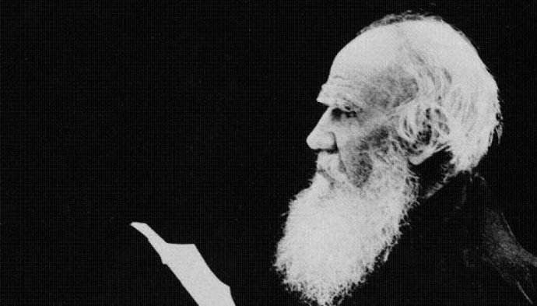
列夫·托尔斯泰
他出身于一个贵族家庭, 自幼接受严格的贵族教育。
茨威格

Slide 3
始于外貌
一、请同学们默读，快速浏览1~5小节，完成表格信息。
姓名 |  | 性别 |  | 国籍 |  | 社会身份
外 在 形 象 |  | 肖像 |  | 描写语句 |  | 形象特征
 |  | 胡须
 |  | 嘴唇
 |  | 耳朵
 |  | 鼻子
 |  | 额头
 |  | 头发

Slide 4
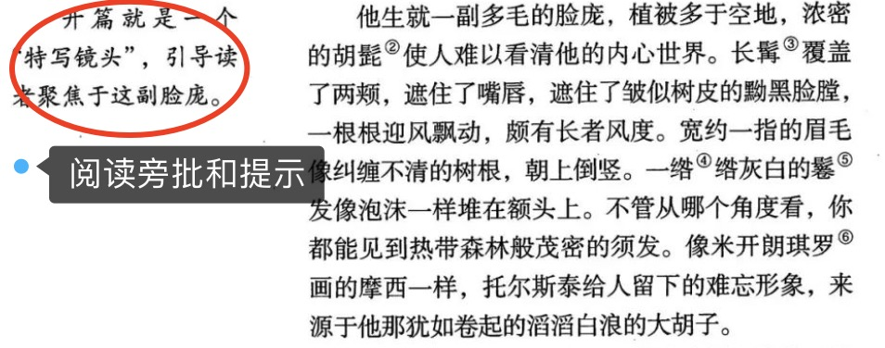
始于外貌
二、阅读旁批和提示，自读课文。
外貌描写

Slide 5
比较：
不管从哪个角度看，你都能见到他茂密的须发。托尔斯泰给人留下的难忘形象，来源于他那大胡子。
不管从哪个角度看，你都能见到热带森林般茂密的须发。像米开朗琪罗画的摩西一样，托尔斯泰给人留下的难忘形象，来源于他那犹如卷起的滔滔白浪的大胡子。

Slide 6
始于外貌
比喻和夸张的作用：
①给人以丰富的想象
②生动形象，使人物形象鲜明。
茨威格传记的特点：擅长细致的描摹

Slide 7
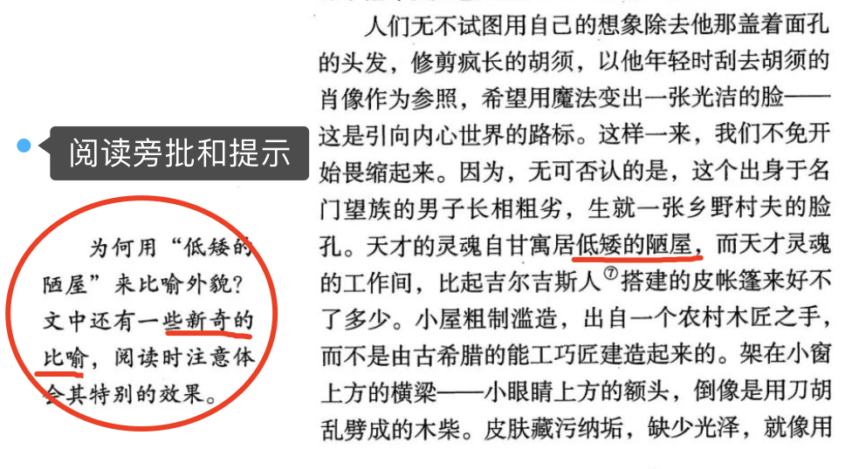
始于外貌
结合旁批2，精读1~2小节，用【 】划出文中运用了比喻和夸张的句子，在本体和喻体下加“·”，并作赏析。

Slide 8
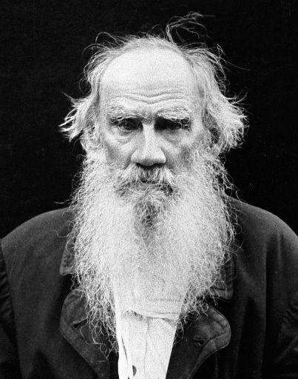
始于外貌
鬈发——泡沫
大胡子——滔滔白浪
脸膛——树皮
眉毛——树根
须发——热带森林
脸孔——低矮的陋屋
额头——木柴
鼻子——被人打塌

Slide 9
陷于眼睛
再次阅读课文第6~9小节，找出课文中描写托尔斯泰眼睛的句子，然后分享。
句式：原文“......”用了......修辞，让我感
受到这是一双 ......的眼睛。

Slide 11
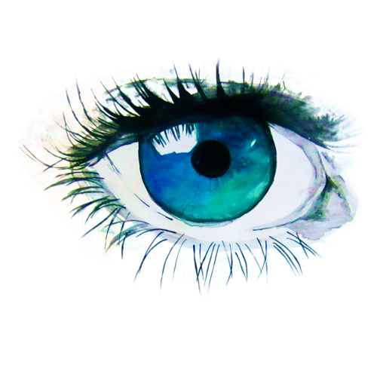
陷于眼睛
孟子曰：“听其言也，观其眸子，人焉廋（sōu）哉？”
孟子说：“所以，听一个人说话的时候，注意观察他的眼晴，他的善恶真伪能往哪里隐藏呢？”

Slide 12

简 介
82岁，他走完了自己的一生。留给我们的是90卷的文集，驰骋俄国文坛60年的记忆，是《战争与和平》《安娜·卡列
尼娜》《复活》，是他不以暴力抗
恶的思想。托尔斯泰的作品主要表
现为反抗暴力与奴役，反对土地私
有制度，反对崇尚资本主义物质文
明和要求奉行合理的生命法则，回
返健康的农耕生活，通过人人的劳动和道德实践建立起充满兄弟情谊，平等、和谐、友爱的属于全人类的人间“天国”。

Slide 13
忠于灵魂
1、高尔基对它们恰如其分的描述，说出了我们的心里话：“托尔斯泰这对眼睛里有一百只眼珠。”（男生齐读）
2、托尔斯泰面部的其他部件胡子、眉毛、头发，都不过是用以包装、保护这对闪光的珠宝的甲壳而已，这对珠宝有魔力，有磁性，可以把人世间的物质吸进去，然后向我们这个时代放射出精确无误的频波。（女生齐读）
3、它们可以照耀在精神世界的最高处，同样也可以成功地把探照灯光射进最阴暗的灵魂深处。（男生齐读）
4、具有这种犀利眼光，能够看清真相的人，可以任意支配整个世界及其知识财富。作为一个始终具有善于观察并能看透事物本质的眼光的人，他肯定缺少一样东西，那就是属于自己的那份幸福。
我从“....”中读出了一个 的灵魂
Notes:
1、第6段：写托尔斯泰犀利的目光。用了什么修辞？找出相关的句子。
神奇的夸张和连珠的比喻，写出了托尔斯泰眼睛深刻、准确的洞察力。
2、第7段：写托尔斯泰的眼睛蕴藏着丰富的感情除了大量的比喻和夸张外，还用了什么修辞？
连续用两组排比句式，写托尔斯泰的眼睛可以抒发各种各样的感情。
引用高尔基地话作结，有什么作用？
运用夸张，干脆有力，耐人寻味，很好地表现了托尔斯泰眼睛的观察力、敏锐性和丰富性，写出了托尔斯泰那种能把万事万物尽收眼底的全方位的观察力。
他的作品反映了社会生活的各个层面，课文中有一句话可作对比的注释： “再小的事物借助这副透镜都能看得清清楚楚，……这对眼睛连最微不足道的细节都不放过，同样还能揭示广袤无垠的宇宙。”

Slide 14
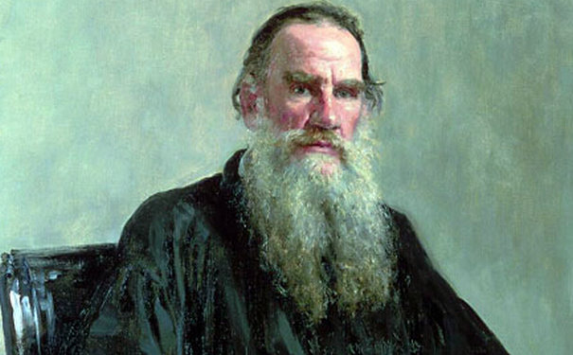
忠于灵魂
“先抑后扬”的作用：
让重点更突出
让阅读更有趣
让结构有张力
让情感更丰富

Slide 15

忠于灵魂
人的高贵却在于他有灵魂生活。作为肉身的人，人并无高低贵贱之分。惟有作为灵魂的人，由于内心世界的巨大差异，人才分出了高贵和平庸，乃至高尚和卑鄙。
——周国平

Slide 16
增加课后阅读书目：
《托尔斯泰》全文
《三作家》全书
《三大师》

Slide 17
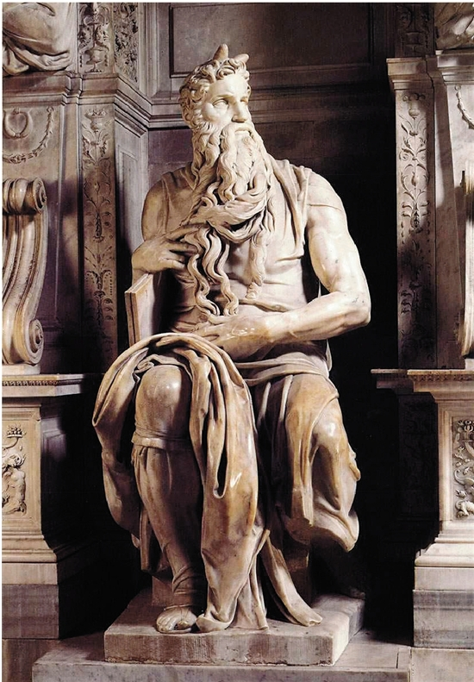

特征：粗野，眼睛又大又美，固定着直望着，射出火焰似的光。胡须如浪花般直垂下来，长得要把手去支拂。巨大的双膝似乎与身体其它各部不相调和,是从埃及到巴勒斯坦至处奔波的膝与腿。它们占据全身面积的四分之一.
寓意：作者对现实中能够拯救祖国的英雄的渴望，也寄托着他对破除黑暗统治的美好愿望。

